Slide 1
Qualitätssicherung von Software
Prof. Dr. Holger Schlingloff
Humboldt-Universität zu Berlin
und
Fraunhofer FIRST

Slide 2

Hinweis auf Umfrage
wir, das Institut für Informatik der Humboldt-Universität, möchten mehr über Ihre Sorgen und Nöte im Studium herausfinden. Daher möchten wir Sie bitten, sich an der Umfrage zu beteiligen
http://www.informatik.hu-berlin.de/fragebogen
Studiendauer, Abbrecherquote: zu hoch?
Wer sich nicht wehrt, lebt verkehrt!
Abgabeendtermin ist der 3.12.2004

Slide 3
Kapitel 2. Testverfahren
    2.1 Testen im SW-Lebenszyklus
    2.2 funktionsorientierter Test
      Modul- oder Komponententest
      Integrations- und Systemtests
    2.3 strukturelle Tests, Überdeckungsmaße
    2.4 Test spezieller Systemklassen
      Test objektorientierter Software
      Test graphischer Oberflächen
      Test eingebetteter Realzeitsysteme
    2.5 automatische Testfallgenerierung
    2.6 Testmanagement und –administration
Notes:
http://qse.ifs.tuwien.ac.at/courses/skriptum/script.htm

Slide 4

2.3 strukturelle (white box) Tests
kontrollflussorientiert
  Grundlage: Programmtext, Kontrollflussgraph oder ausführbares Modell
  Testfall = Pfad durch den Graphen
datenflussorientiert
  Grundlage: Programmtext, Zugriffe auf Variablen bzw. Parameter
  Paare von schreibendem und lesendem Zugriff
! strukturelle Tests finden keine Auslassungsfehler !

Slide 5
Kontrollflussgraph
void ZaehleZchn (int& VokalAnzahl, int& Gesamtzahl){
char Zchn;
cin>>Zchn;
while ((Zchn>=`A´) &&
(Zchn<=`Z´) &&
(Gesamtzahl<INT_MAX)){
Gesamtzahl+=1;
if ((Zchn==`A´)||
(Zchn==`E´) ||
(Zchn==`I´) ||
(Zchn==`O´) ||
(Zchn==`U´)){
VokalAnzahl +=1;
}
cin>>Zchn
}
}
start
n1
n2
n3
n4
n5
n6
Beispiel: Liggesmeyer (f) / Balzert
ende

Slide 6

Kontrollflussorientierte Tests
Überdeckungsmaße
  Anweisungsüberdeckung
  Zweigüberdeckung
  Bedingungsüberdeckung
    einfache Bedingungsüberdeckung
    mehrfache Bedingungsüberdeckung
    minimale Bedingungsüberdeckung
  Pfadüberdeckung

Slide 7
Anweisungsüberdeckung
auch C₀-Test genannt (statement coverage)
jede Anweisung muss durch mindestens einen Testfall erfasst werden
Beispiel: (A,1) ergibt Pfad (start,n1,n2,n3,n4,n5,n6,n2,ende)
Kante (n4,n6) wird nicht durchlaufen
void ZaehleZchn (int& VokalAnzahl, int& Gesamtzahl){
char Zchn;
cin>>Zchn;
while ((Zchn>=`A´) &&
(Zchn<=`Z´) &&
(Gesamtzahl<INT_MAX)){
Gesamtzahl+=1;
if ((Zchn==`A´)||
(Zchn==`E´) ||
(Zchn==`I´) ||
(Zchn==`O´) ||
(Zchn==`U´)){
VokalAnzahl +=1;
}
cin>>Zchn
}
}
start
n1
n2
n3
n4
n5
n6
ende

Slide 8

Bewertung Anweisungsüberdeckung
Oft ist „vollständige Anweisungsüberdeckung“ das minimale Kriterium bei der Konstruktion einer Testsuite
Überdeckungsgrad einer Testsuite: Prozentsatz der mindestens einmal ausgeführten Anweisungen (erstrebenswert: 100%)
Minimum z.B. in DO-178B (ab Stufe C)
oft als Überdeckungsmaß verwendet
schwaches Kriterium (18% aufgedeckte Fehler)
Beispiel: (x>5) statt (x>=5) wird nicht entdeckt

Slide 9
Zweigüberdeckung
auch C₁-Test genannt (branch coverage)
jede Kante muss durch mindestens einen Testfall erfasst werden
Beispiel: (A,B,1) ergibt Pfad (start,n1,n2,n3,n4,n5,n6,n2,
n3,n4,n6,n2,ende)
Überdeckungsgrad: Prozentsatz der durchlaufenen Kanten
start
n1
n2
n3
n4
n5
n6
ende

Slide 10

Bewertung Zweigüberdeckung
subsumiert Anweisungsüberdeckung
Schleifen werden ungenügend getestet (z.B. nur ein Mal durchlaufen)
Problem der Gewichtung von Zweigen (Konvergenz der Überdeckungsrate mit Testfallanzahl, Fehleinschätzung)
gut geeignet um logische Fehler zu finden, schlecht geeignet für Datenfehler
Toolunterstützung durch Codeinstrumentierung

Slide 11
Übungsbeispiel
int Fakultaet (int N){
  if (N<0){
  fak=-1
  }
  else if (N==0 || N==1){
  fak=1
  }
  else {
  fak=N; K=N-1;
  while(k<>0){
  fak=fak*k;
  k=k-1
  }
  }
  Fakultaet=fak;
}
Start
j
N<0
n
(a)
(d)
j
N==0 || N==1
n
fak=-1
(e)
(h)
(b)
fak=N
(j)
(f)
k=N-1
fak=1
(k)
(g)
(o)
(l)
(m)
k<>0
fak=fak*K
k=k-1
(n)
(p)
(c)
Fakultaet=fak
Stop

Slide 12
Bedingungsüberdeckung
condition coverage test; Überprüfung der
Entscheidungen im Programm
Varianten:
  einfache Bedingungsüberdeckung (C₂): Jede atomare Bedingung einmal wahr als auch einmal falsch
  mehrfache Bedingungsüberdeckung (C₃ oder C₂(M)): Kombinationen atomarer Bedingungen
  minimale Mehrfachbedingungsüberdeckung: Jede Entscheidung im Flussdiagramm wahr oder falsch
void ZaehleZchn (int& VokalAnzahl, int& Gesamtzahl){
char Zchn;
cin>>Zchn;
while ((Zchn>=`A´) &&
(Zchn<=`Z´) &&
(Gesamtzahl<INT_MAX)){
Gesamtzahl+=1;
if ((Zchn==`A´)||
(Zchn==`E´) ||
(Zchn==`I´) ||
(Zchn==`O´) ||
(Zchn==`U´)){
VokalAnzahl +=1;
}
cin>>Zchn
}
}

Slide 13
einfache Bedingungsüberdeckung
jede atomare Bedingung mindestens in einem Testfall wahr und in einem Testfall falsch
Problem: Ausführung teilweise compilerabhängig! (unvollständige Bedingungsauswertung)
Problem, Programmfluss zur Bedingung zu steuern (Abhängigkeit der Variablenwerte)
Problem, Gesamtentscheidung zu beeinflussen
manchmal kombiniert mit Zweigüberdeckung zur Bedingungs/Entscheidungsüberdeckung (condition/decision coverage)

Slide 14
Mehrfachbedingungsüberdeckung
alle Variationen der atomaren Bedingungen
garantiert Variation der Gesamtentscheidung
exponentiell viele Möglichkeiten
Problem: Abhängigkeit von Variablen!
(z.B. (Zchn==`A´)||(Zchn==`E´)) kann nicht beides wahr sein)
Problem: kein vernünftiges Überdeckungsmaß

Slide 15
minimale Mehrfachbedingungsüberdeckung
Evaluation gemäß Formelstruktur (jede Teilformel einmal wahr und einmal falsch)
zusammengesetzte Entscheidungen werden zusammenhängend beurteilt
Problem: ((A&&B)||C) wird durch (www) und (fff) vollständig überdeckt, aber nicht wirklich getestet
Modifikation: zusätzlicher Nachweis, dass jede atomare Teilentscheidung relevant ist (z.B. durch positiven und negativen Testfall)
z.B. für flugkritische Software erforderlich

Slide 16

Pfadüberdeckung
Jeder Pfad durch den Kontrollflussgraphen
Im Allgemeinen unendlich viele! (Überdeckungsmaß?)
selbst falls endlich: „sehr viele“
strukturierter Pfadtest: Äquivalenzklassen von Pfaden (ähnlich Grenzwertanalyse)
  Schleife keinmal, einmal, mehr als zweimal ausgeführt (boundary oder interior condition)
zusätzlich intuitiv ermittelte Testfälle
Werkzeugunterstützung?

Slide 17
modifizierter boundary-interior Test
(nach Liggesmeyer)
alle Pfade die Schleifen nicht betreten
Schleifen einmal ausführen, Unterschiede im Rumpf (aber nicht in eingeschachtelten Schleifen) werden berücksichtigt
Schleifen zweimal ausführen, wie oben
jede Schleife separat beurteilen
alle Zweige berücksichtigen

Slide 18
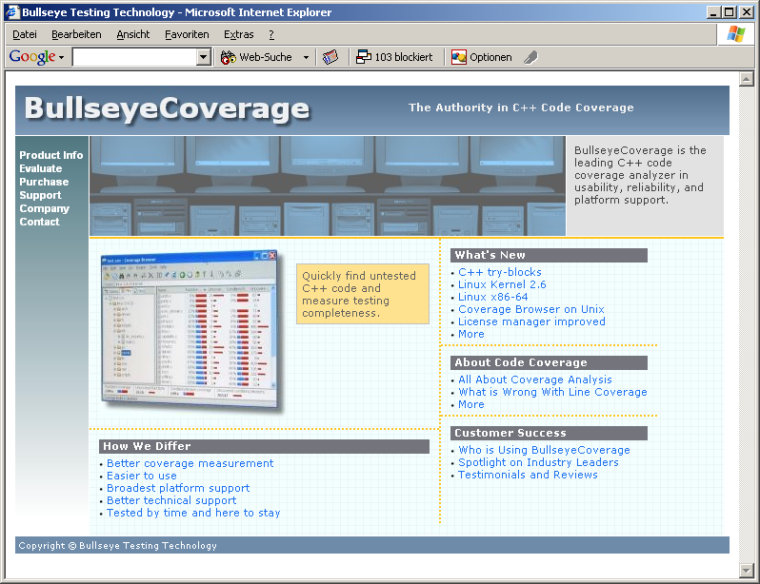
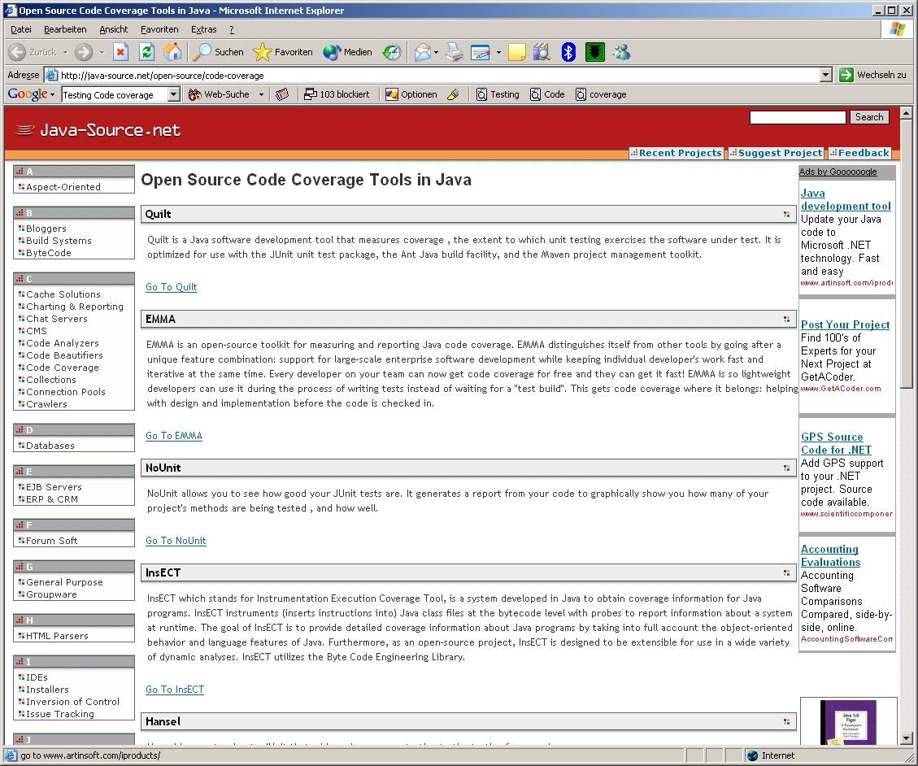
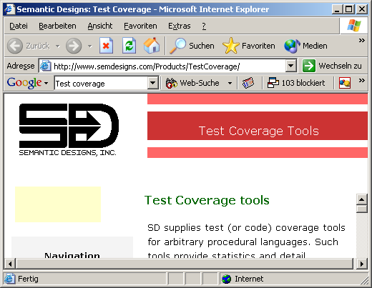

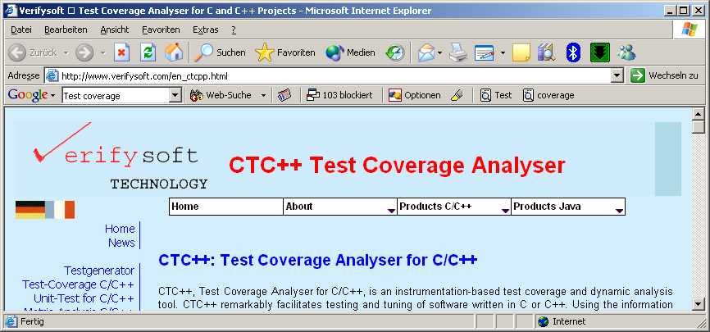
Coverage Tools

Slide 19
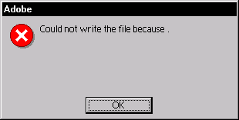
Pause!

Slide 20

Datenflussorientierter Test
Variablen und Parameter
  Lebenszyklus:
  erzeugen – (schreiben – lesen*)* – vernichten
  computational use versus predicate use
  Zuordnung von Datenflussattributen zu den Knotens des Kontrollflussgraphen
Berechnung der Variablenzugriffe
  für jeden Definitionsknoten n für Variable x die Mengen dcu(x,n) und dpu(x,n) aller Knoten, in der x (berechnend oder prädikativ) verwendet wird

Slide 21
attributierter Kontrollflussgraph
start
def(VokalAnzahl)
def(Gesamtzahl)
void ZaehleZchn (int& VokalAnzahl, int& Gesamtzahl){
char Zchn;
cin>>Zchn;
while ((Zchn>=`A´) &&
(Zchn<=`Z´) &&
(Gesamtzahl<INT_MAX)){
Gesamtzahl+=1;
if ((Zchn==`A´)||
(Zchn==`E´) ||
(Zchn==`I´) ||
(Zchn==`O´) ||
(Zchn==`U´)){
VokalAnzahl +=1;
}
cin>>Zchn
}
}
n1
def(Zchn)
n2
p-use(Zchn), p-use(Gesamtzahl)
n3
c-use(Gesamtzahl)
def(Gesamtzahl)
n4
p-use(Zchn)
c-use(VokalAzahl)
def(VokalAnzahl)
n5
n6
def(Zchn)
c-use(VokalAzahl)
c-use(Gesamtzahl)
ende

Slide 22
Defs/Uses-Kriterien zur Testabdeckung
Testfallerzeugung
  berechne Pfade zwischen Definition und Verwendung
  ungenutzte Definitionen markieren Fehler
Kriterien
  all defs: Jeder Pfad von einer Definition zu mindestens einer Verwendung enthalten
  all p-uses: Jeder Pfad von einer Definition zu irgendeiner prädikativen Verwendung
    subsumiert Zweigüberdeckung
  all c-uses: analog, zu computational use
  all c-uses/some p-uses: jede berechnende oder mindestens eine prädikative Verwendung
  all uses: jede Verwendung
  du-paths: Einschränkung auf wiederholungsfreie Pfade

Slide 23
Datenkontexte
Ein Datenkontext für einen Knoten ist eine Menge von Knoten, die für jede der im Knoten verwendeten Variablen eine Definition enthalten
Datenkontext-Überdeckung: Alle Datenkontexte müssen vorkommen, d.h. jede Möglichkeit, den Variablen Werte zuzuweisen
ggf. zusätzlich Berücksichtigung der Definitionsreihenfolge
y = …
y = …
z = …
x = y+z

Slide 24
Diskussion Datenflussüberdeckung
Mächtiger als Kontrollflussverfahren
Besonders für objektorientierte Programme
all c-uses besser als all p-uses besser als all-defs
Werkzeugunterstützung essenziell
wenig Werkzeuge verfügbar

Slide 25
Bewertung strukturelle Tests
Auslassungsfehler (auch: fehlende Ausnahmebehandlung usw.) prinzipiell nicht erfasst
Konstruktion von Testfällen kann beliebig schwierig sein
„dead code“ (der nie ausgeführt werden kann) wird normalerweise entdeckt
Toolunterstützung
Möglichkeit der Code-Optimierung durch Testergebnisse (häufig durchlaufene Programmteile verbessern); aber: Regressionstest erforderlich!
Literaturempfehlung: How to Misuse Code Coverage;
Brian Marick; http://www.testing.com/writings/coverage.pdf

Slide 26
Hausaufgabe
Erstellen Sie Testsuiten, die die datenflussorientierten Abdeckungskriterien erfüllen!
Wie unterscheiden sich die Testsuiten von den kontrollflussorientierten Testabdeckungen?

